Slide 1
Prácticas Blue Book y procedimiento CAST:
¿Cómo trabajar en la Comisión Europea?
Isabel Otero Barderas
Asistente de políticas en la Comisión Europea
Alumna del Máster sobre Estudios de la Unión Europea (USAL 2018-2019)

Slide 2
¿Qué son las Blue Book?
Prácticas en la Comisión Europea
Duración: 5 meses
Períodos disponibles en el año: de marzo a julio // de octubre a marzo
Salario aproximado: 1200 euros al mes (dependiendo de las condiciones elegidas: si se escoge seguro médico privado etc), con reembolso de gastos de desplazamiento.
Tipos de prácticas disponibles: Administrativas // Traducción

Slide 3
Declaración de elegibilidad
¿Has obtenido un título universitario de, al menos, 3 años de duración?
¿Tienes un nivel C1 o C2 certificado en una de las 3 lenguas de trabajo de la Comisión Europea, o eres nativo de alguna de estas lenguas?
¿Has trabajado en alguna Institución, Órgano o Agencia de la UE durante más de 6 semanas, como becario pagado o no pagado?
Declaro que toda la información introducida en esta aplicación es real, y proporcionaré los documentos de apoyo cuando me sean solicitados para probar que la información declarada en este formulario es certera.

Slide 4
Personal Data
Nombre, apellidos, nacionalidad…
Completed University Studies / Other – Ongoing
Carreras y masters que hayáis terminado, además de otros que estéis todavía cursando.
Work Experience
Experiencias laborales anteriores que hayais tenido. Tendréis que decir si fueron prácticas no remuneradas, prácticas remuneradas, puestos fijos o temporales…
Languages
Niveles verídicos, ya que hay que justificarlos con títulos oficiales (no vale la recomendación de un professor o de una academía)

Slide 5
Papers and publications
Publicaciones en medios oficiales
Computer Skills
MS Outlook, Powerpoint, MS Word, Translation Tools…
Communication and organisational skills
Número de caracteres muy limitado (alrededor de 50 palabras)
General reasons for applying
Sinceridad, pero también hay que hacer ver por qué seríamos buenos allí.

Slide 6
Area of interest
-Relaciones internacionales, regionales, políticas públicas…
Suitability for the profile
Se justifica por qué se ha elegido esa área de interés
Preferred DGs:
Se eligen 3 opciones. Normalmente se eligen en el orden que se quieren, es decir, la primera es en la que de verdad os gustaría estar.
Permanent address and contact details / Emergency contact details

Slide 7
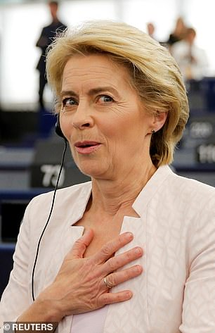
Y una vez te preseleccionan… empieza la marcha
¿Cómo hago para que me seleccionen? ¿Cómo puedo conocer qué hace la Unidad que me gusta? ¿Cómo averiguo qué Unidades hay en las DGs que he seleccionado? ¿Cuál es la diferencia entre una DG y un departamento? ¿Espera, que puedo ser becario en los Gabinetes?
(Socorrito, send help)

Slide 8
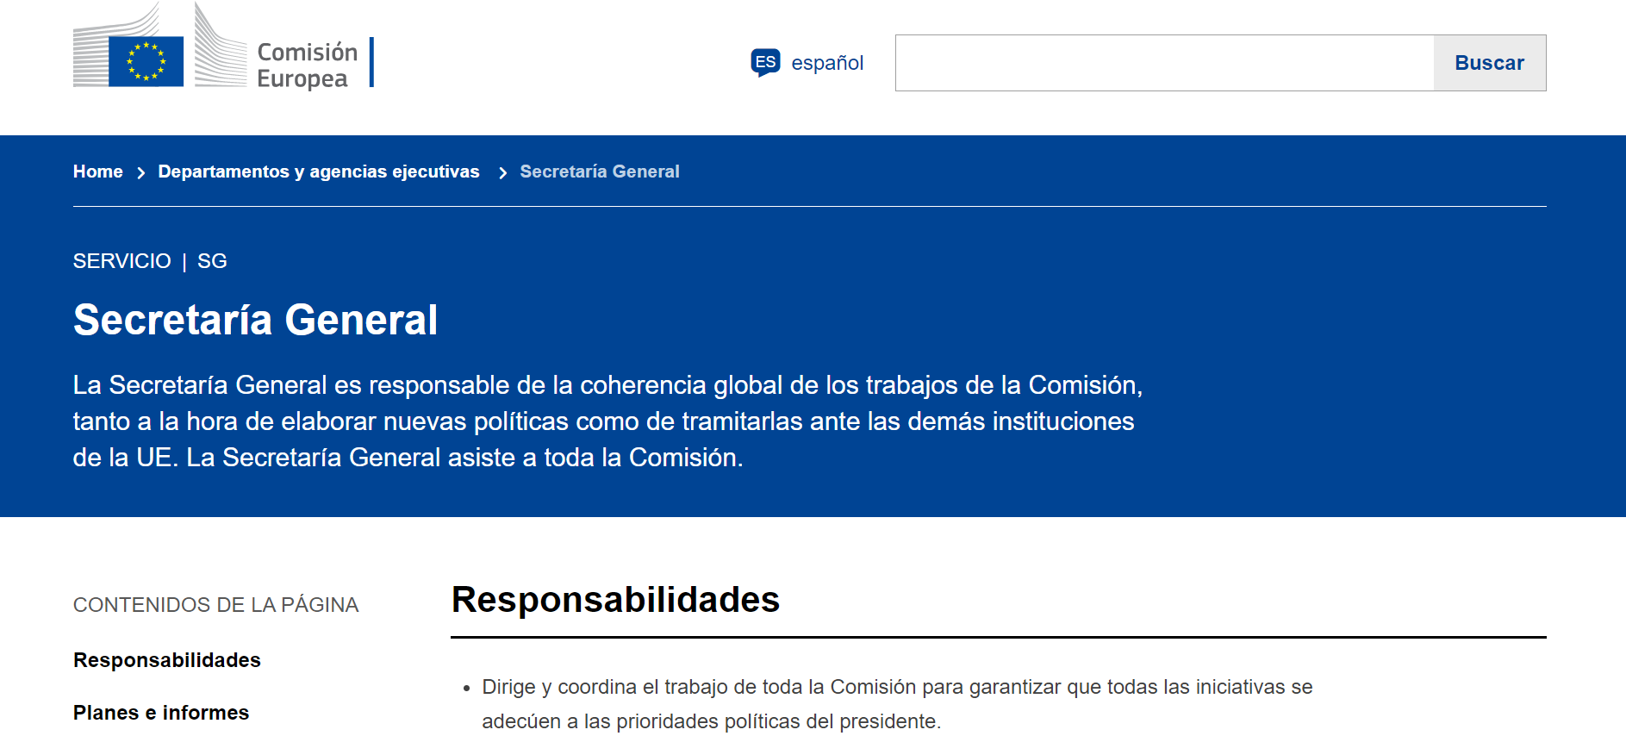
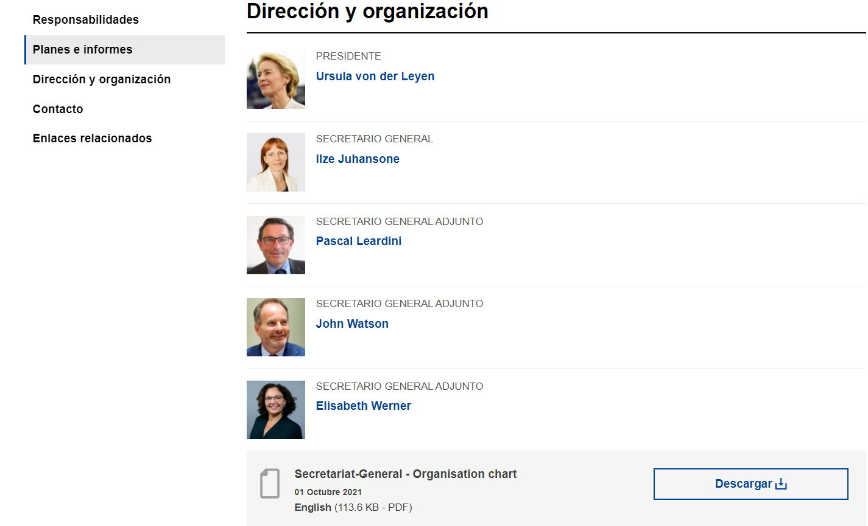
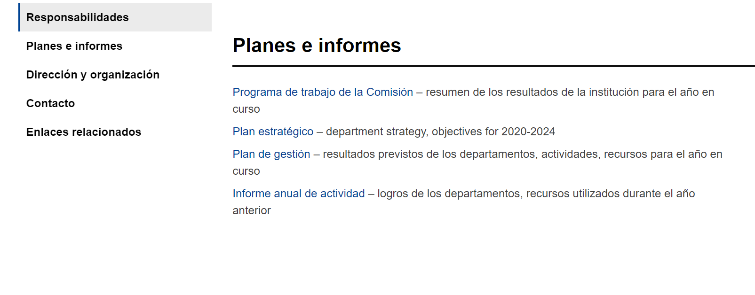

Slide 9
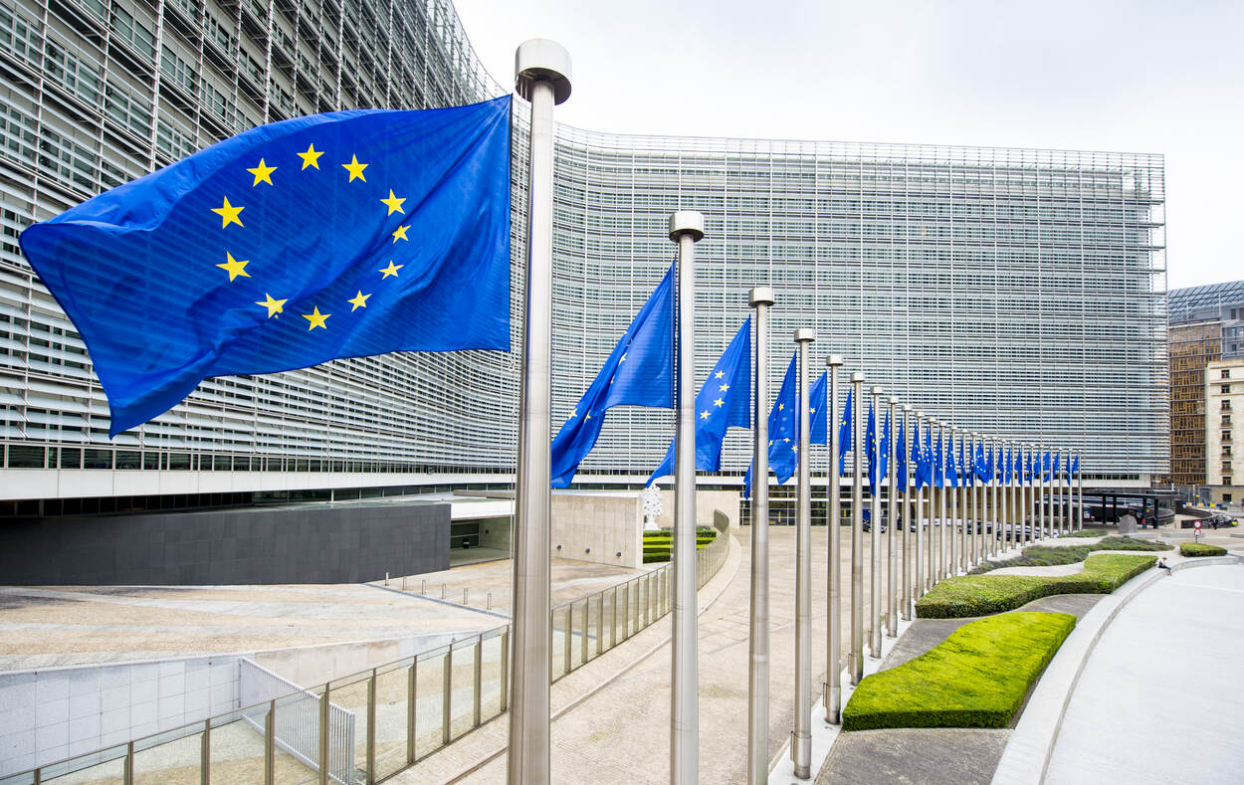
FECHAS A TENER EN CUENTA
Solicitudes Octubre 2021:
Del 5 de enero 2021 (12:00, midday, Brussels time)
al 29 de enero 2021 (12:00, midday, Brussels time)
Etapa de evaluación
Preselección: Febrero- Marzo
ELIGIBILITY CHECK: Abril- Mayo
Selección:
Reservas: Junio- Septiembre
Periodo de prácticas:
1 Octubre 2021 - 28 Febrero 2022
Solicitudes Marzo 2022:
Del 2 de agosto 2021 (12:00, midday, Brussels time)
al 31 de agosto 2021 (12:00, midday, Brussels time)
Etapa de evaluación
Preselección: Septiembre- Octubre
ELIGIBILITY CHECK: Noviembre
Selección:
Reservas: Diciembre - Febrero
Periodo de prácticas:
1 Marzo 2022 - 31 Julio 2022

Slide 10
CAST
Tipos de contrato:
FG-I -> tareas auxiliares manuales y administrativas
FG-II -> tareas de oficina y secretaría, gestión administrativa y equivalentes
FG-III -> tareas de ejecución, redacción, contabilidad y tareas técnicas equivalentes
FG-IV -> tareas de administración, asesoramiento, traducción y tareas técnicas equivalentes
Áreas de especialización:
Finanzas, jefe de proyecto, recursos humanos, comunicación, ciencias políticas, derecho, información y tecnologías de la comunicación, educational psychologists (solo FGIV), traducción (solo FGIV), proofreaders (solo FGIII).
Examen de acceso:
CBT (Matemáticas, lingüística y abstracto) + examen de conocimientos de la materia.
Períodos abiertos 1 vez al mes (a principios de mes)

Slide 11
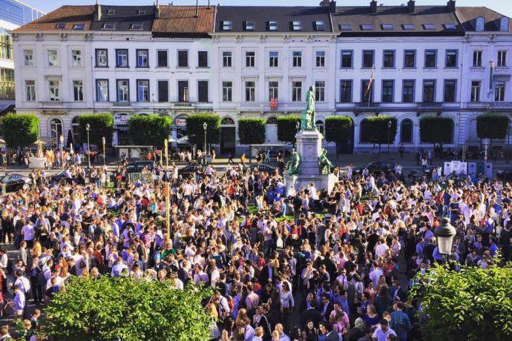
¡Gracias, y suerte! Nos vemos por Bruselas ☺
Isabel Otero Barderas
(Ya descubriréis qué es PLUX)

